Slide 1
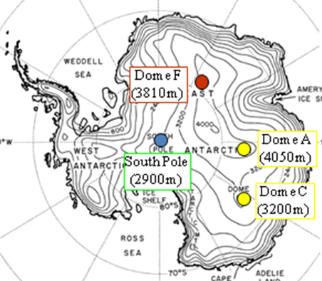
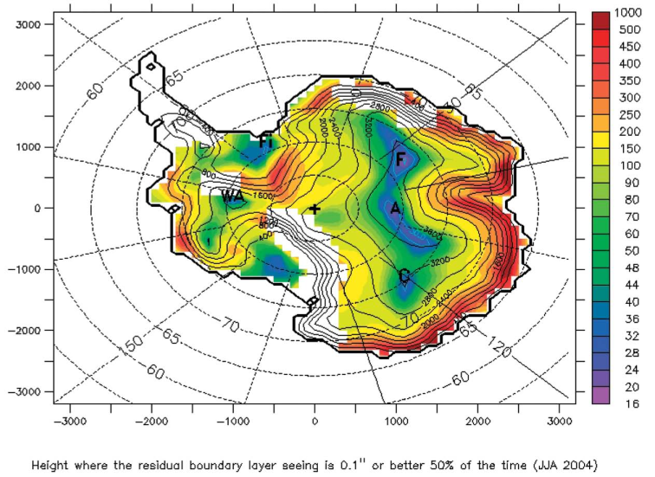
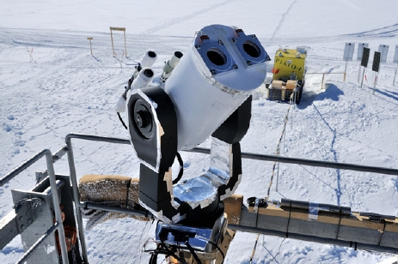
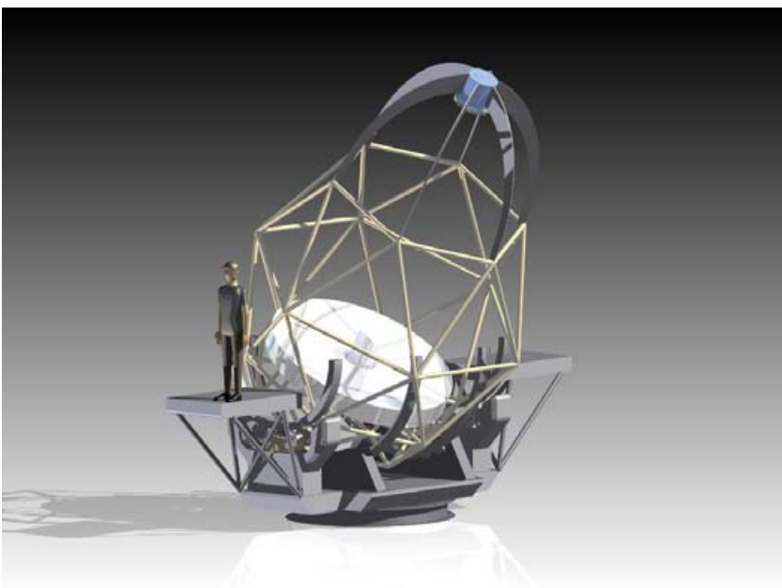
日本天文学会2013年秋季年会、東北大学、2013年9月10日～12日
V227b
南極大陸内陸高原・ドームふじ基地で観測された
地球上最良の自由大気シーイング：0.2秒角
○沖田博文、市川隆（東北大学）、Michael C. B. Ashley (UNSW)、高遠徳尚（ハワイ観測所）、本山秀明（国立極地研究所）
h-okita@astr.tohoku.ac.jp
1. Abstract
南極ドームふじ基地はシーイングが良いと考えられてきたが現地調査はほとんど行われてこなかった。そこで我々は第54次/53次日本南極地域観測隊としてドームふじ基地に赴き、2013年1月4日～2013年1月23日（白夜のため太陽は沈まない）にシーイング観測を実施した。この20日間の観測期間中、夕方の時間帯に 0.3 秒角の極小となる日を4回観測し、深夜の時間帯に0.2～0.3 秒角のシーイングが数時間にわたって継続する現象を合計6回観測した。これらの良シーイングは（1）接地境界層よりも望遠鏡の設置高が高い時、（2）接地境界層が殆ど消失している時、のいずれかで得られたと考えられる。またシーイングの下限値（約0.2秒角）は接地境界層の影響を受けていない時に得られたと考えられ、ドームふじ基地の自由大気シーイングは約0.2秒角であると考えられることが判明した。0.2秒角の自由大気シーイングは地球上（地表面・雪面付近）で得られた最良の値である。2020年の観測開始を目指して開発が進められている「南極2.5m赤外線望遠鏡」は補償光学（AO）が技術的に難しい可視光から回折限界となる近赤外線（0.5～2μm）にかけて、0.2秒角の空間分解能で観測が可能なユニークな望遠鏡となることが本研究によって示された。
2. Introduction
5. Results
南極大陸内陸高原に位置するドームふじ基地（南緯77^{O}19’、標高3,810m、図1）はその高い標高と冬期-80℃の低温環境によって大気中に含まれる水蒸気量が極めて少なく、地球大気の赤外線放射も極めて弱いため、近赤外線からサブミリ波において地球上で最も天体観測条件が優れていると考えられている。我々は「南極天文コンソーシアム」を結成し、2006年からドームふじ基地の天文観測条件の調査を推進している。
2013年1月4日～23日までのシーイングの変化を図7に示す。夕方に0.3
秒角の極小を6, 7, 9, 16日の4回観測し、深夜に0.2～0.3秒角のシーイングが数時間継続する現象を6回（ 6, 11, 15, 19, 21, 23日）観測した。表2と図8に得られたシーイングの統計を示す。
図1 ドームふじ基地
Murata et al. (2009)
3. Seeing
天体からの光は地球大気の擾乱によって広がり、ある一定以上細かい構造は観測出来ない。地球大気によって肥大した星像の半値全幅（FWHM）をシーイングと定義する。地球大気の擾乱は観測地の気象や地理に大きく依存するため、良いシーイングの得られる観測地を探すことが本質的に重要となる。
表2 シーイングの統計値（Okita+ 2013）
地球大気の擾乱は（1）接地境界層、（2）自由大気、の2つの成因からなると考えられる。接地境界層は地表付近に局在する擾乱で高さは十数m～数100mで、これより高い場所に望遠鏡を建設することでその影響は無視出来る。自由大気シーイングは上空の擾乱によって決まり、観測地の気象や地形による。そのため「接地境界層が低く」「自由大気シーイングが小さい」場所が優れた観測地と言える。
自由大気
Free Atmosphere
図7 シーイングの時系列変化（Okita et al. 2013）
図8 シーイングのヒストグラム（Okita+ 2013）
十数m ~
数100m
接地境界層
Surface Boundary Layer
6. Discussion and Conclusion
夕方に0.3秒角の極小値となる現象はドームCでも観測されている（Aristidi et al. 2009）。この時刻は太陽熱と放射冷却の収支が逆転するため、大気は一時的に等温のプロファイルとなるため、夕方の極小は接地境界層が一時的に消滅した為に生じたと考えられる。
図2 大気構造の模式図
ドームふじ基地はシミュレーションから接地境界層の高さ18m、自由大気シーイング0.21秒角と予想されている（図3,図4）。なお、晴天時の接地境界層の高さは現地でのサイト調査によると15.3mであった（本学会沖田講演、V226a）。
深夜に0.2～0.3秒角のシーイングが数時間継続する現象について考える。この現象はドームCでは報告されていない。この時間、雪面付近は放射冷却によって強い温度勾配が出来るため接地境界層が消滅したとは考えられない。そのため深夜の良シーイングは接地境界層が望遠鏡の高さより低くなった為に生じた、と考えられる。
図3 シミュレーションによる接地境界層の高さ分布Swain & Gallee (2006)
図4 シミュレーションによる自由大気シーイング分布Saunders et al. (2009)
図9はDF-DIMMによって得られた雪面から高さ11mのシーイングを、時刻をそろえて重ね合わせた図である。シーイング値の最小値に注目すると、16時～6時頃に継続して0.2秒角となることがわかる。この最小値は接地境界層の影響を受けていない時に得られた、すなわち自由大気のシーイングを表していると考えられる。よってここからドームふじ基地の自由大気シーイングは0.2秒角程度と考えられる。
4. Observations
ドームふじ基地のシーイングを調べるため、我々は第54次/53次日本南極地域観測隊としてドームふじ基地に赴き2013年1月4日～2013年1月23日（白夜のため太陽は沈まない）にシーイング観測を実施した。雪面からの高さ9mの天体観測ステージを建設し、そこにDF-DIMM （Dome Fuji Differential Image Motion Monitor）を設置した。DF-DIMMは市販の望遠鏡（LX200）に3台のCCDカメラ（ST-i）を取り付け、省電力PC（FitPC2）を用いて全自動でシーイング測定を行うシステムであり我々で開発した。開口部の雪面からの高さは約11m。
図5 9mステージ上に設置したDF-DIMM (Okita et al. 2013)
図9 時刻をそろえて重ね合わせたシーイングの時刻変化
0.2秒角の自由大気シーイングは地球上（地表面、雪面付近）で観測され
た最も小さい値である。補償光学（AO）が技術的に困難な可視光において、ドームふじ基地では0.2秒角という高い空間分解能で観測が可能である。また口径2.5mでは1.2µmで回折限界となる。2020年に観測開始を目標とする南極2.5m赤外線望遠鏡は、高さ15.3m（本学会沖田講演、V226a）よりも高い場所に建設することで、0.2秒角の極めて良いシーイングで観測が可能なユニークな望遠鏡となる事が期待される。
図6 9mステージ（右）とPLATO-F（通信発電モジュール、中央） Okita et al. (2013)
表1 DFDIMM諸元
Okita et al. (2013)
図10 南極2.5m赤外線望遠鏡構想図（Ichikawa 2013）

